Slide 2
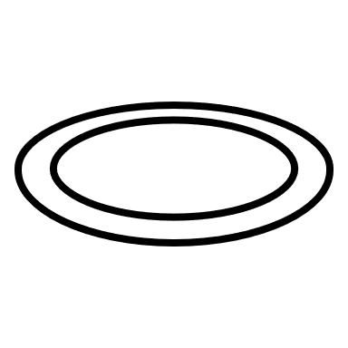


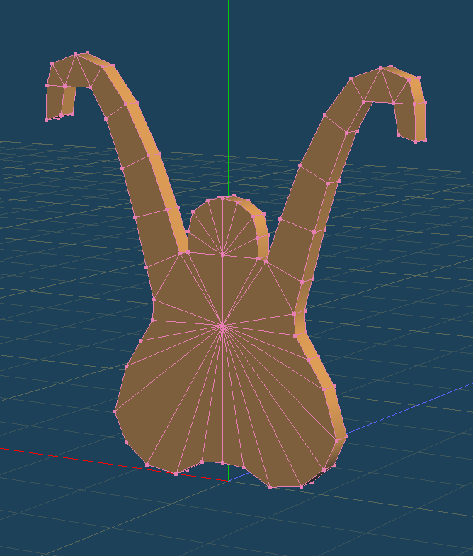
オブジェクト配置
(0,3)
(6,3)
(-5,0)
(3,0)
(9,0)
(0,-3)
(6,-3)
オブジェクトサイズ
外輪の直径:2
高さ:5
手の端から端:2
高さ:3
高さ:10

